Slide 1
¡Ha llegado la pubertad!
Marta E Vázquez Fernández. Pediatra
Ana Fierro Urturi. Pediatra
www.familiaysalud.es

Slide 2
¿Qué es la pubertad?
Período en el que se desarrollan los caracteres sexuales secundarios y se alcanza la capacidad de reproducción.
También se producen cambios psíquicos y de la personalidad.
Es el paso de la infancia a la edad adulta.
Empieza a los 8 - 14 años en las chicas y 9 - 15 años en los varones.
Dura de 2 -5 años.
Se inicia con los cambios hormonales que se segregan en el cerebro .
Estas hormonas actúan en los órganos sexuales masculinos y femeninos:
- En los chicos se produce testosterona en los testículos
- En las chicas se producen estrógenos y progesterona en los ovarios
www.familiaysalud.es

Slide 3
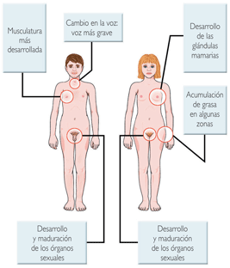
¿Cuáles son las etapas de desarrollo?
En las mujeres:
Habitualmente se inicia el desarrollo mamario.
Posteriormente crece el pelo en el pubis y las axilas
Por último, se produce la primera menstruación o menarquia 1.5 a 2 años después del inicio del desarrollo mamario.
En los varones:
Se inicia con el aumento de tamaño de los testículos.
Le sigue el desarrollo del vello púbico y el aumento del pene.
En los hombres también se puede producir, de forma transitoria, un aumento de las mamas (ginecomastia).
Las primeras eyaculaciones, denominadas “poluciones”, aparecen durante la noche los primeros años de pubertad.
www.familiaysalud.es

Slide 4
Otros cambios puberales
Crecimiento rápido, entre 7-12 cm/año. El "estirón" afecta primero a las extremidades y después al tronco.
Aumento de peso. Los varones ganan masa muscular, y por tanto fuerza. Las mujeres acumulan grasa en caderas y muslos.
Aumento del pelo corporal: vello pubiano y axilar. En los varones, además, vello facial.
Cambios en la voz de los chicos
Acné y cambio del olor corporal.
Cambios psicológicos (preocupación y ansiedad por el nuevo aspecto, trastornos del comportamiento alimentario, despertar sexual y erótico, etc).
www.familiaysalud.es

Slide 5
CONSEJOS PARA PADRES
Transmite cariño y seguridad a tu hijo
Habla con él o ella de sus sentimientos
Pregúntale frecuentemente y escúchale
No le des lo que pida de forma inmediata
Refuerza su optimismo
Ponte en su lugar, dile que le ayudarás
www.familiaysalud.es

